Slide 1

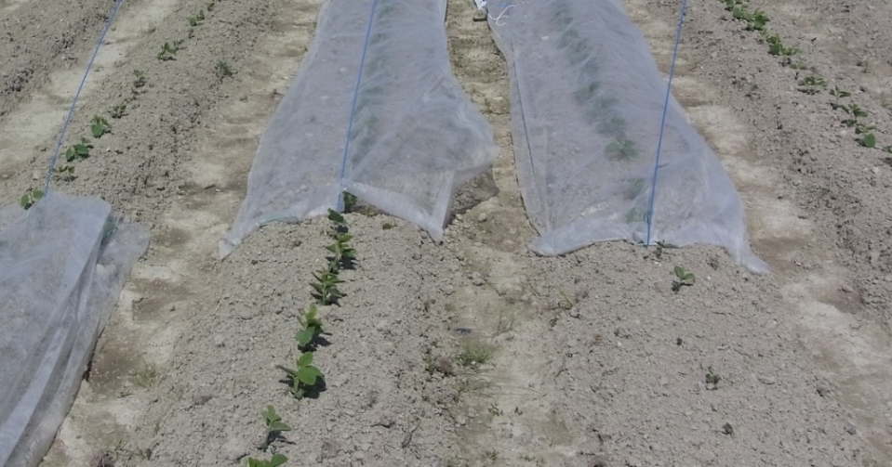
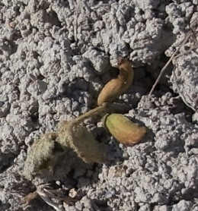
低温期のエダマメ播種における不織布べたがけの効果
農林水産総合技術センター・園芸研究所・野菜課
背景・ねらい
エダマメは、出荷期間延長のため４月上旬から播種が行われる。この早出しの作型では、気温が低いことから、トンネル栽培や黒マルチ栽培が推奨されているが、4～5月の風は強く、トンネルが飛ばされることがあること、トンネルの管理や資材費がネックとなることから取り組みが少ない。そこで、不織布のべたがけについて検討した。
成果の内容
低温期のエダマメ播種において、播種後に不織布をべたがけすると地温が高くなり、無被覆に比べて出芽率が高く出芽後の枯死率が低下するため、苗立ち率が向上する。べたがけ被覆を第１葉または第２葉が完全に展開するまで行うと、初期の本葉の展開が促進され、一次分枝数が増加して商品収量が多くなる。
無被覆では、出芽後に枯死
表１ 不織布被覆および被覆除去条件が出芽苗立ち
に及ぼす影響（2019年5月10日）
苗立率＝出芽率－出芽後枯死率
異なる英字間にTukeyの多重比較検定で5％水準の有意差あり
図２ 不織布の除去時期がエダマメの葉齢に及ぼす影響（2019年5月17日）
異なる英字間にTukeyの多重比較検定で1％水準の有意差あり 図中の縦線は標準偏差を表す
無被覆区は苗立率が低かったため調査未実施
表３ 不織布の除去時期が収量に及ぼす影響（2019年7月6日）

